Slide 1

7 фактів про космос
7 ЦІКАВих ФАКТІВ ПРО КОСМОС
від Місцячного хлопчика Ая

Slide 2
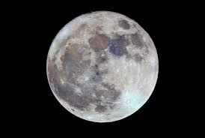
Місяць.
Якби не було Місяця люди б не ходили по планеті Земля, а літали б…

Slide 3
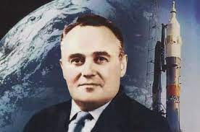
Сергій Корольов
Перша людина, яка збудувала ракету, що полетіла в космос був українець.

Slide 4
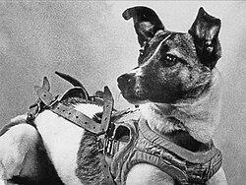
Лайка.
Перша тварина, яка вирушила у космос була собака Лайка.

Slide 5
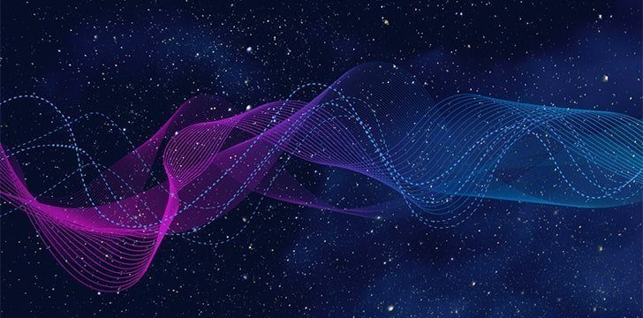
Космос повністю безшумний.
Хоча в космосі постійно відбуваються вибухи та їх почути неможливо.

Slide 6
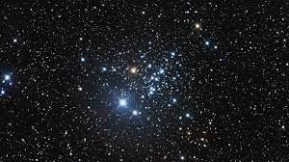
Зірки і зірочки.
Зірок у космосі насправді абсолютно незліченно.

Slide 7
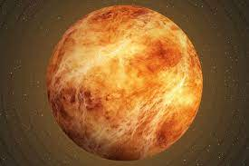
Венера
Венера — найгарячіша планета Сонячної системи. Один день на Венері довший, ніж один рік на Землі.

Slide 8
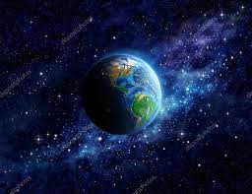
Космічна адреса планети Земля
Галактична Нитка Персея-Пегаса,
комплекс надскупчень Риб-Кита, Місцева група галактик, галактика Чумацький шлях, рукав Оріона,
Сонячна система,
Земля.

